Slide 1


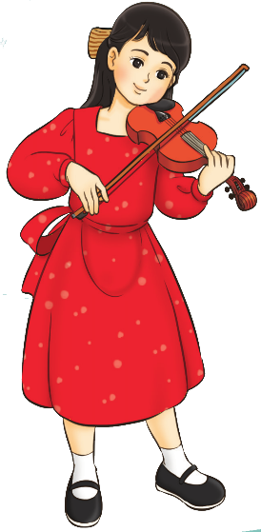
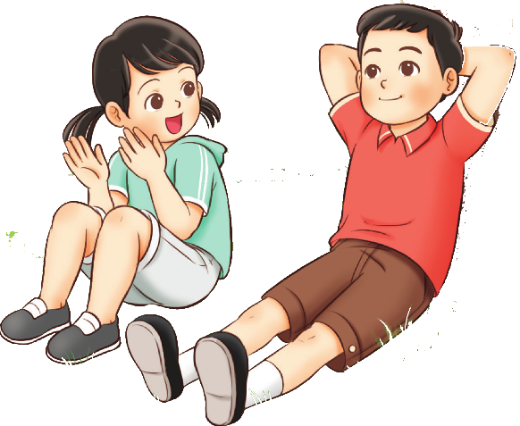
TIẾT 30
TỔ CHỨC HOẠT ĐỘNG VẬN DỤNG SÁNG TẠO

Slide 2

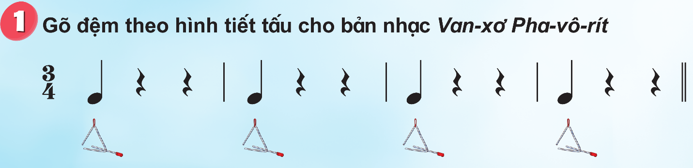

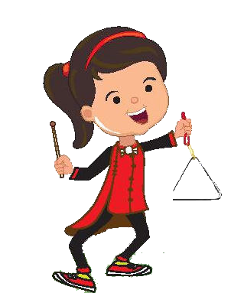
Hoạt động luyện tập thực hành
Nghe mẫu gõ tiết tấu lại sau đó nghe nhạc và kết hợp gõ đệm theo hình tiết tấu 1

Slide 3


Nghe mẫu gõ tiết tấu và luyện tập tiết tấu 2

Slide 4
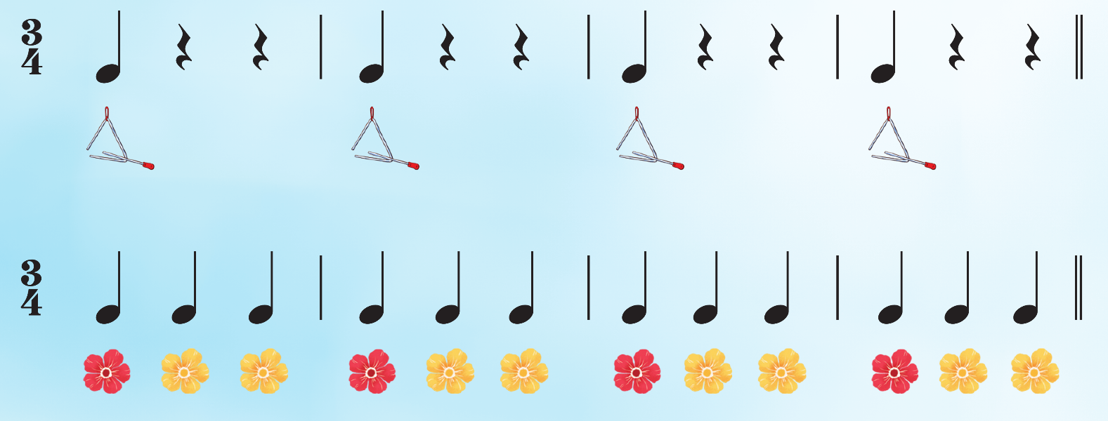
Nhóm 1 thực hiện hình tiết tấu 1; nhóm 2 thực hiện hình tiết tấu 2
Nhóm 1
Nhóm 2

Slide 5




Tham gia trò chơi thực hiện vỗ tay hoặc gõ theo hình tiết tấu.

Slide 6
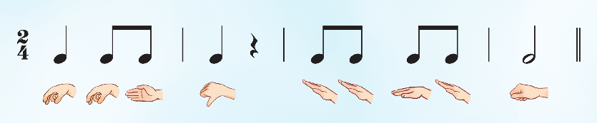
Tham gia chơi sẽ quan sát kí hiệu bàn tay, đọc thầm theo hình tiết tấu
La
La
Son
Pha
Rê
Rê
Mi
Rê
Đồ

Slide 7



Chúa quý thầy cô mạnh khỏe
Các em học sinh chăm ngoan học giỏi

